Slide 1




Workshop Data Mining
Dosen Pengampu : Entin Martiana Kusumaningtyas S.Kom, M.Kom
Nama : Agung Dwi Nugroho
NRP : 3122600006
Kelas : D4ITA

Slide 2
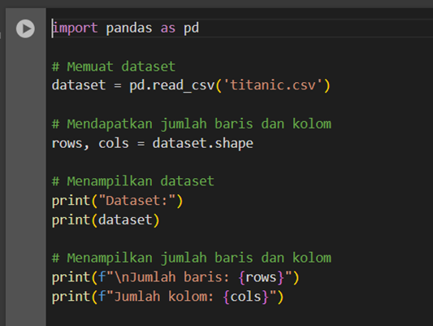
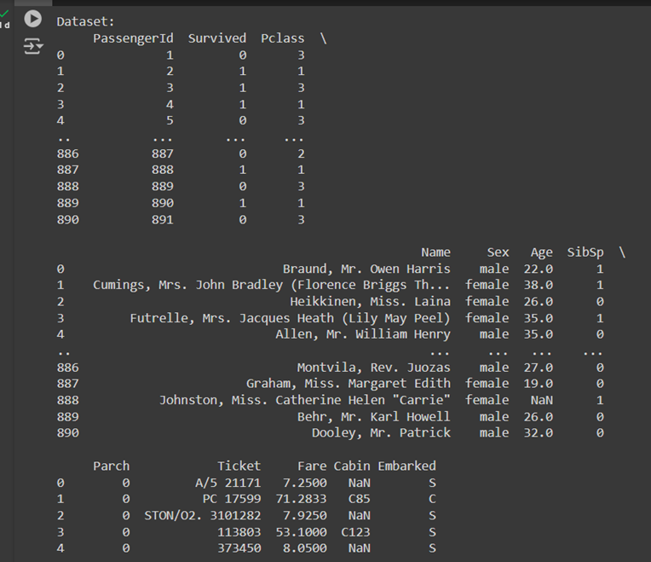
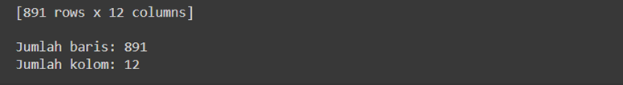
dataset > titanic.csv, dan tampilkan
rows, cols > jumlah baris dan kolom pada dataset, dan tampilkan

Slide 3
Penjelasan
Kode ini menggunakan pustaka Pandas untuk memuat data dari file CSV bernama titanic.csv ke dalam sebuah DataFrame, kemudian memperoleh jumlah baris dan kolom dari dataset menggunakan dataset.shape. Setelah itu, kode menampilkan seluruh isi DataFrame ke layar serta mencetak jumlah baris dan kolom dengan format yang jelas. Ini memberikan gambaran umum tentang ukuran dan konten dataset yang dimuat, berguna untuk analisis awal data.

Slide 4
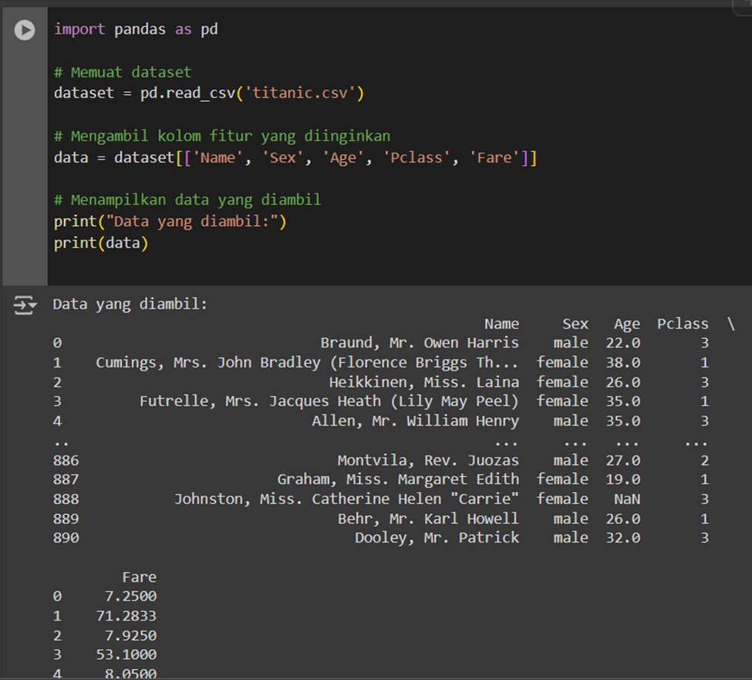
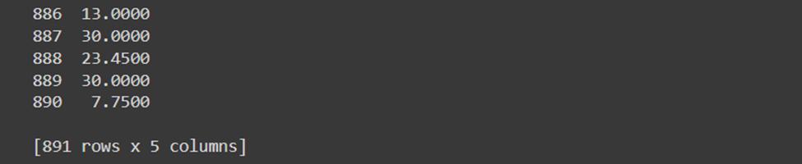
3. data > ambil dataset kolom fitur (Name, Sex, Age, Pclass, Fare), dan tampilkan

Slide 5

Penjelasan
Kode ini memuat dataset dari file CSV bernama titanic.csv ke dalam DataFrame menggunakan Pandas, lalu memilih dan menyimpan kolom-kolom tertentu ('Name', 'Sex', 'Age', 'Pclass', 'Fare') ke dalam variabel data. Setelah itu, kode menampilkan isi dari variabel data, yang berisi hanya kolom-kolom yang dipilih dari dataset asli, memberikan gambaran tentang informasi relevan yang diambil untuk analisis lebih lanjut.

Slide 6
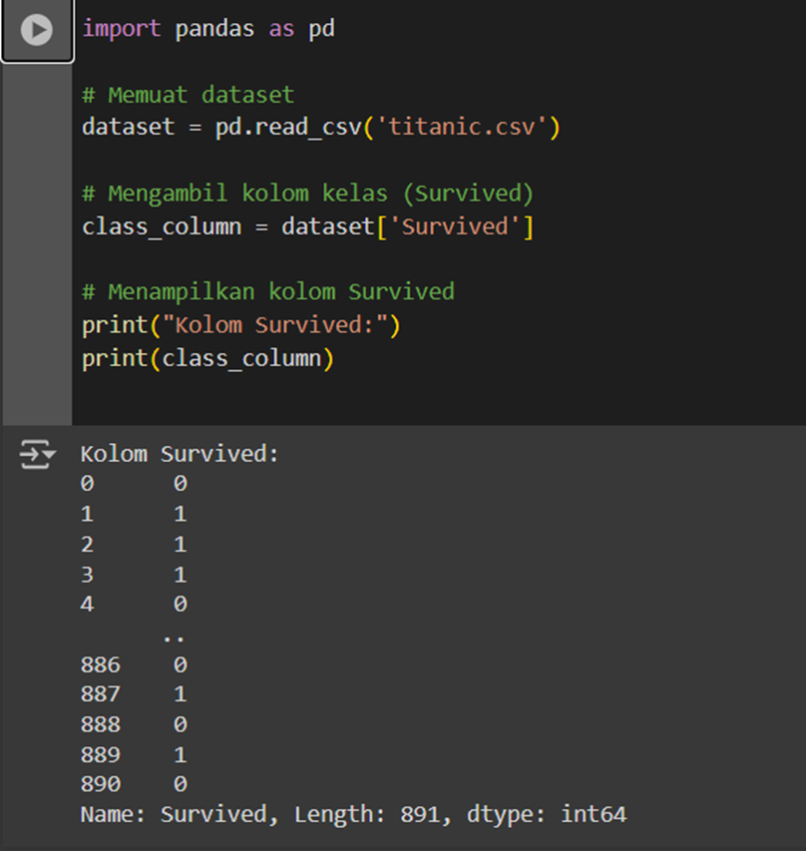
4. class ←> ambil dataset kolom kelas (Survived), dan tampilkan

Slide 7

Penjelasan
Kode ini memuat dataset dari file CSV titanic.csv ke dalam DataFrame menggunakan Pandas, kemudian mengekstrak kolom 'Survived' yang menunjukkan status bertahan atau tidak bertahan (kelas) dari DataFrame dan menyimpannya dalam variabel class_column. Setelah itu, kode menampilkan isi dari kolom 'Survived', memberikan informasi tentang status bertahan dari setiap entri dalam dataset.

Slide 8
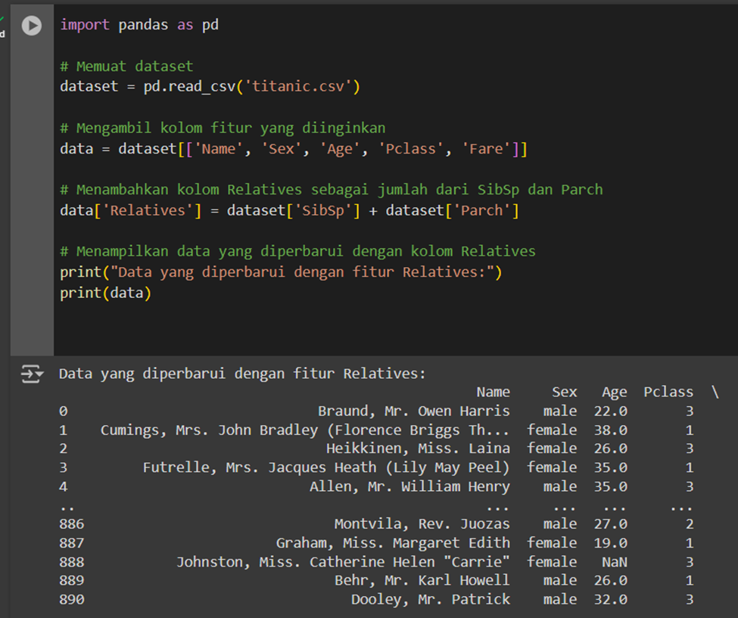
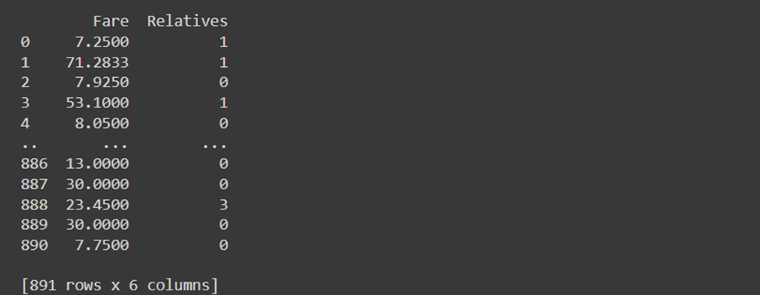
5. data ← data + fitur Relatives (jumlah akumulasi dari kolom fitur SibSp+Parch dari dataset), dan tampilkan

Slide 9
Penjelasan
Kode ini memuat dataset dari file CSV titanic.csv ke dalam DataFrame menggunakan Pandas, kemudian memilih kolom-kolom tertentu ('Name', 'Sex', 'Age', 'Pclass', 'Fare') untuk dimasukkan dalam variabel data. Selanjutnya, kode menambahkan kolom baru bernama 'Relatives' yang merupakan jumlah dari kolom 'SibSp' (jumlah saudara kandung atau pasangan) dan 'Parch' (jumlah orang tua atau anak) dari dataset asli. Terakhir, kode menampilkan DataFrame yang telah diperbarui dengan kolom tambahan 'Relatives', memberikan informasi yang lebih komprehensif tentang relasi keluarga penumpang.

Slide 10
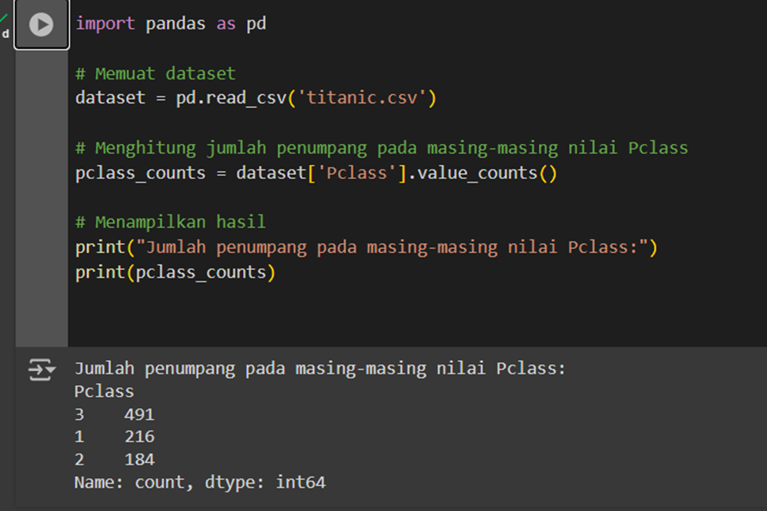
6. Hitunglah berapa penumpang pada masing-masing nilai Pclass

Slide 11
Penjelasan
Kode ini memuat dataset dari file CSV titanic.csv ke dalam DataFrame menggunakan Pandas, kemudian menghitung jumlah penumpang untuk setiap nilai pada kolom 'Pclass' yang menunjukkan kelas tiket penumpang. Fungsi value_counts() digunakan untuk menghitung frekuensi setiap nilai unik dalam kolom 'Pclass', menghasilkan jumlah penumpang untuk masing-masing kelas tiket. Terakhir, kode menampilkan hasil perhitungan, memberikan informasi tentang distribusi jumlah penumpang di setiap kelas tiket.

Slide 12
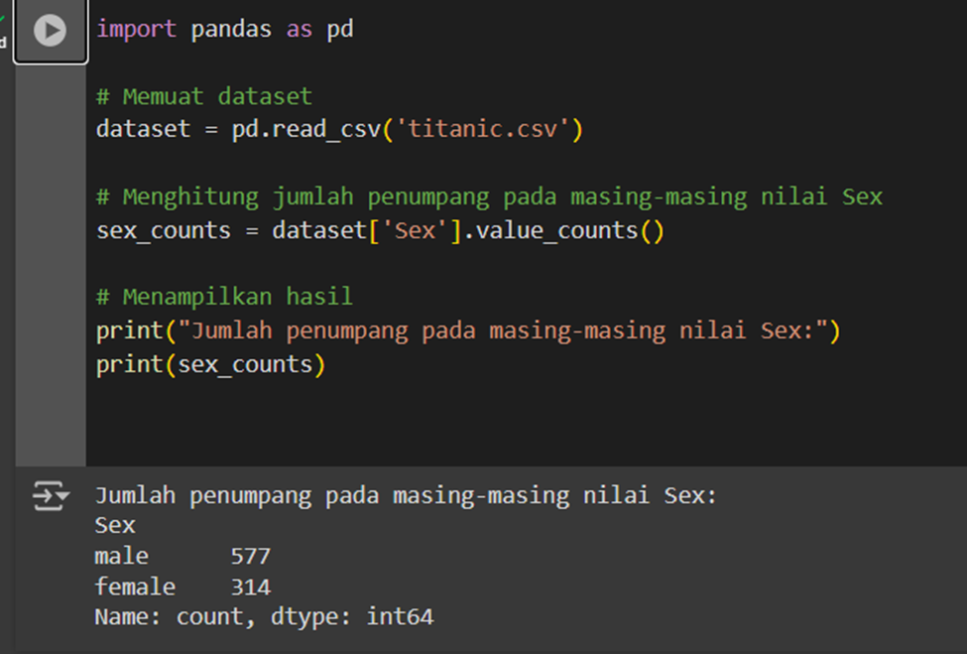
7. Hitunglah berapa penumpang pada masing-masing nilai Sex

Slide 13
Penjelasan
Kode ini memuat dataset dari file CSV titanic.csv ke dalam DataFrame menggunakan Pandas, kemudian menghitung jumlah penumpang untuk setiap nilai pada kolom 'Sex' yang menunjukkan jenis kelamin penumpang. Fungsi value_counts() digunakan untuk menghitung frekuensi setiap nilai unik dalam kolom 'Sex', menghasilkan jumlah penumpang untuk masing-masing jenis kelamin. Terakhir, kode menampilkan hasil perhitungan, memberikan informasi tentang distribusi jumlah penumpang berdasarkan jenis kelamin.

Slide 14
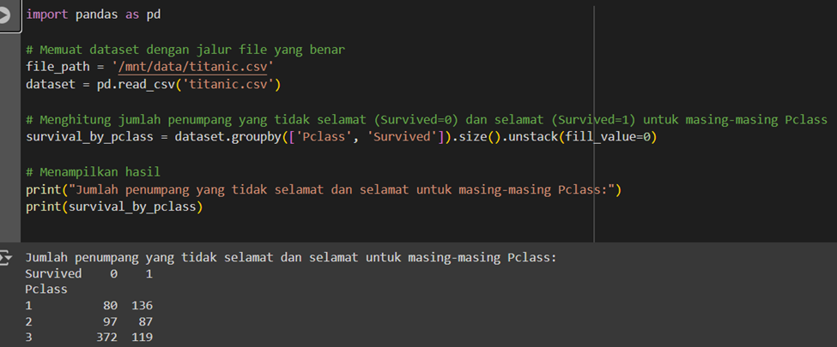
8. Hitunglah berapa penumpang yang tidak selamat (Survived=0) dan selamat (Survived=1) untuk masing-masing Pclass

Slide 15
Penjelasan
Kode ini memuat dataset dari file CSV `titanic.csv` menggunakan jalur file yang ditentukan (`/mnt/data/titanic.csv`) ke dalam DataFrame dengan Pandas. Kemudian, kode menghitung jumlah penumpang yang selamat (`Survived=1`) dan tidak selamat (`Survived=0`) untuk setiap kelas tiket (`Pclass`). Ini dilakukan dengan menggunakan `groupby()` untuk mengelompokkan data berdasarkan kolom 'Pclass' dan 'Survived', kemudian `size()` untuk menghitung jumlah entri di setiap kelompok. `unstack(fill_value=0)` mengubah hasil tersebut dari format long ke format tabel dengan kolom-kolom yang menunjukkan jumlah penumpang yang selamat dan tidak selamat, menggantikan nilai yang hilang dengan 0. Terakhir, kode menampilkan tabel hasil yang menunjukkan distribusi penumpang berdasarkan kelas tiket dan status keselamatan mereka.

Slide 16
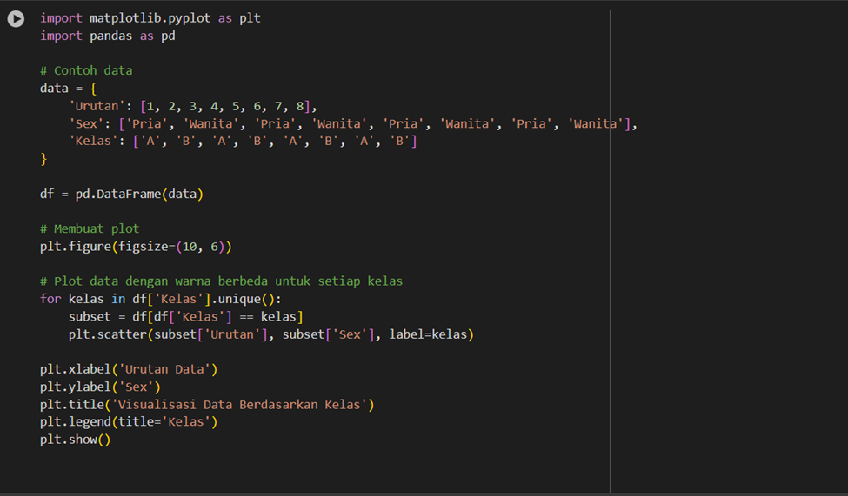
9. Visualisasi dengan warna yang berbeda untuk class dimana sumbu x=urutan data dan sumbu y=Sex

Slide 17
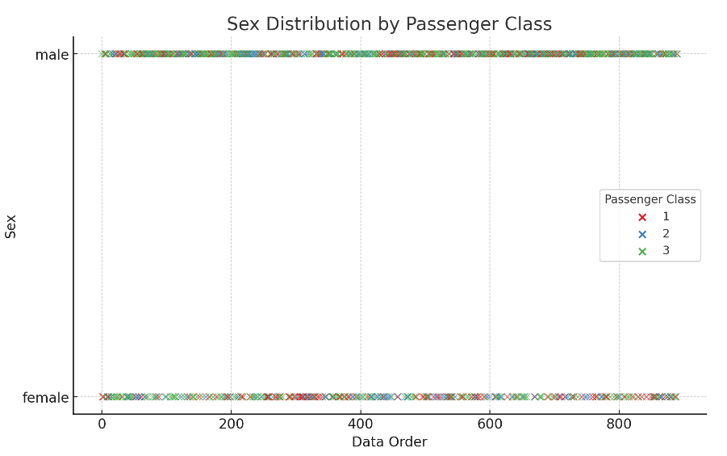
HASIL VISUALISASI

Slide 18
Penjelasan
Kode ini menggunakan Matplotlib untuk membuat visualisasi scatter plot dari DataFrame `df`, yang berisi data contoh dengan kolom 'Urutan', 'Sex', dan 'Kelas'. Berikut adalah penjelasan dari setiap bagian kode:
· Mengimpor pustaka: `import matplotlib.pyplot as plt` dan `import pandas as pd` mengimpor pustaka Matplotlib dan Pandas, yang diperlukan untuk visualisasi dan manipulasi data.
· Membuat DataFrame: `data` adalah dictionary yang berisi data contoh, dan `pd.DataFrame(data)` mengubahnya menjadi DataFrame `df`.
· Membuat plot: `plt.figure(figsize=(10, 6))` mengatur ukuran plot.
· Plotting data: `for kelas in df['Kelas'].unique():` loop melalui setiap nilai unik di kolom 'Kelas'. Untuk setiap nilai, subset data yang sesuai diambil (`subset = df[df['Kelas'] == kelas]`) dan `plt.scatter()` digunakan untuk membuat scatter plot dengan sumbu x adalah 'Urutan' dan sumbu y adalah 'Sex'. `label=kelas` memberikan label untuk legenda.
lanjutan >>

Slide 19
Penjelasan
Menambahkan label dan judul: `plt.xlabel('Urutan Data')`, `plt.ylabel('Sex')`, dan `plt.title('Visualisasi Data Berdasarkan Kelas')` menambahkan label pada sumbu x, sumbu y, dan judul plot.
· Menampilkan legenda: `plt.legend(title='Kelas')` menampilkan legenda dengan judul 'Kelas'.
· Menampilkan plot: `plt.show()` menampilkan plot yang telah dibuat.
· Namun, perhatikan bahwa sumbu y di plot ini hanya berisi string ('Pria', 'Wanita'), yang mungkin tidak memberikan visualisasi yang informatif. Biasanya, scatter plot lebih efektif dengan data numerik pada kedua sumbu.

Slide 20
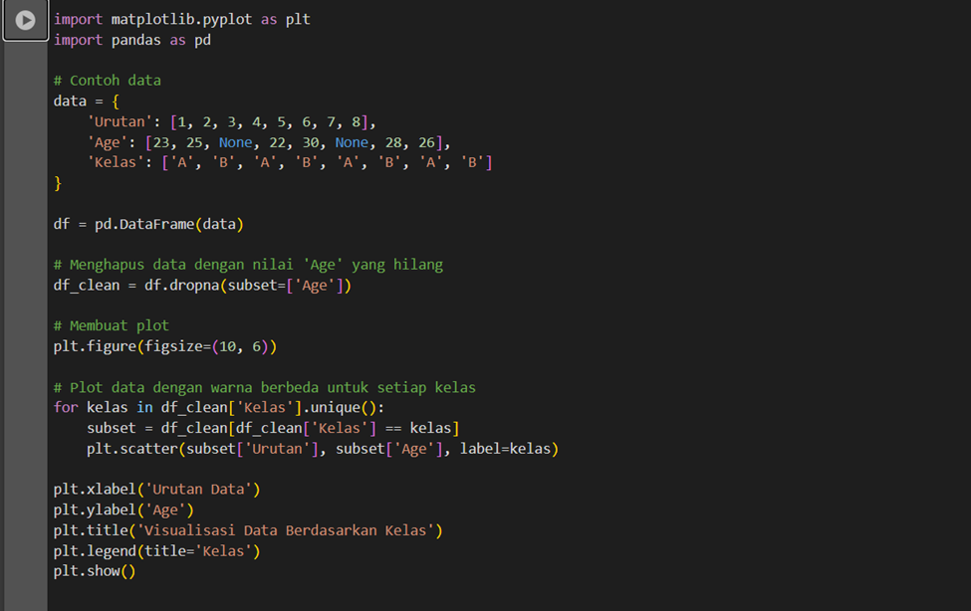
10. Visualisasi dengan warna yang berbeda untuk class dimana sumbu x=urutan data dan sumbu y=Age (abaikan data yang terdapat missing value)

Slide 21
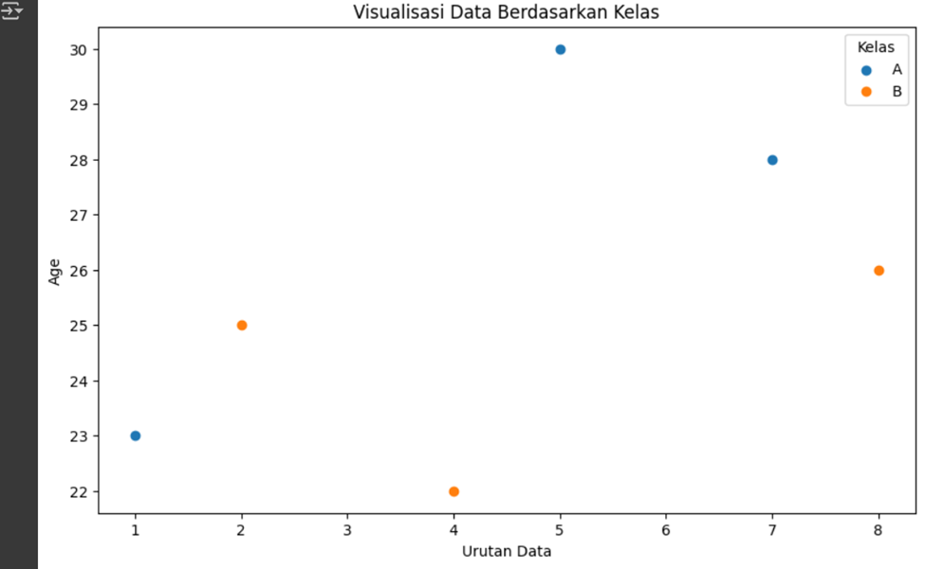
HASIL VISUALISASI

Slide 22
Penjelasan
Kode ini memuat data contoh ke dalam DataFrame, menghapus baris yang memiliki nilai kosong di kolom 'Age', dan membuat scatter plot menggunakan Matplotlib. Plot menunjukkan distribusi usia ('Age') berdasarkan urutan data ('Urutan'), dengan warna yang berbeda untuk setiap kelas ('Kelas'). Data yang hilang diabaikan, dan plot disertai dengan label sumbu dan legenda untuk memudahkan identifikasi kelas.

Slide 23
Kesimpulan
Kode ini menghasilkan scatter plot yang menampilkan distribusi usia penumpang berdasarkan urutan data, dengan warna yang berbeda untuk setiap kelas. Data yang memiliki nilai kosong pada kolom usia telah dihapus, sehingga visualisasi hanya mencakup entri dengan informasi usia lengkap. Plot ini memungkinkan untuk menganalisis bagaimana usia penumpang tersebar dalam masing-masing kelas.

